Slide 1
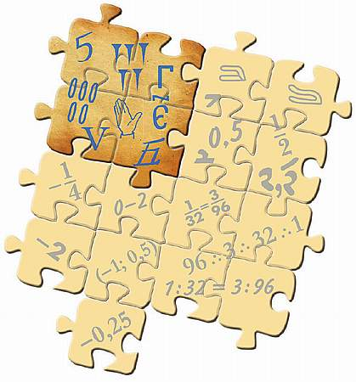
«Математику уже затем учить надо,
что она ум в порядок приводит».
М. В. Ломоносов
Представление числовой информации
в таблицах. Часть 1
НАТУРАЛЬНЫЕ ЧИСЛА И НУЛЬ. ШКАЛЫ
http://seninvg07.narod.ru/
метапредмет – знание

Slide 2


Ц
Задачи урока
Знать строение таблицы,
Уметь извлекать информацию из таблиц,
Выполнять вычисления по табличным данным,
Сравнивать величины, находить наибольшее и наименьшее значения,
КЛЮЧЕВЫЕ СЛОВА
Таблица
Строка
Столбец
Ячейка
Головка
Боковик
целеполагание

Slide 3
?
Математическая разминка
Сколько примеров ты сможешь решить за одну минуту?
секундомер
48 + 7 =
55
?
12 · 4 =
48
?
16 + 9 =
25
?
5 · 20 =
100
?
25 + 34 =
59
?
13 · 6 =
78
?
52 + 49 =
101
?
10 · 100 =
1000
?
14 – 6 =
3
8
?
36 : 12 =
?
23 – 7 =
16
55 : 11 =
?
5
?
32 – 8 =
24
?
96 : 8 =
12
?
45 – 19 =
26
?
160 : 20 =
8
?
вхождение в тему урока и создание условий для осознанного восприятия нового материала

Slide 4
?
Математическая разминка
1.5 Найдите ошибки в примерах и исправьте их:
а) 19 + 27 = 36; в) 27 + 42 = 69; д) 49 + 32 = 71;
б) 37 - 19 = 16; г) 74 - 56 = 18; е) 49 - 32 = 17.
46 81
?
?
?
18
?
?
?
вхождение в тему урока и создание условий для осознанного восприятия нового материала

Slide 5

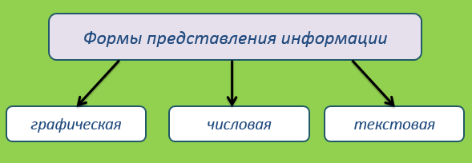
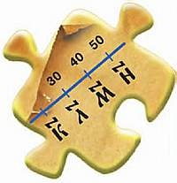
Работаем с книгой
Таблица — простая и удобная форма представления
информации по однотипным столбцам и строкам.
таблицы
Информационные
Вычислительные
вхождение в тему урока и создание условий для осознанного восприятия нового материала

Slide 6
Изучение нового
В пятом классе учится несколько учащихся. Иванова Аня по математике за четверть получила 5. Глебов Олег отличник по информатике, а вот по математике у него четыре. Суворина Ира и по математике и по информатике учится на четыре. А Аня Иванова по информатике учится так же как и Ира. Перепелкин Юрий получил за четверть четверку по информатике, а вот по математике – оценку три. Кузнецов Сергей учится совсем слабо, у него по всем предметам тройки. А Максим Иволгин отличник по всем предметам.

Slide 7
Изучение нового
В пятом классе учится несколько учащихся. Иванова Аня по математике за четверть получила 5. Глебов Олег отличник по информатике, а вот по математике у него четыре. Суворина Ира и по математике и по информатике учится на четыре. А Аня Иванова по информатике учится так же как и Ира. Перепелкин Юрий получил за четверть четверку по информатике, а вот по математике – оценку три. Кузнецов Сергей учится совсем слабо, у него по всем предметам тройки. А Максим Иволгин отличник по всем предметам.
Кто из учеников имеет пятерку по информатике?
Сколько учащихся в 5 классе?
Кто учится на тройки?
Кто получил в четверти пять по математике?

Slide 8
Изучение нового
В пятом классе учится несколько учащихся. Иванова Аня по математике за четверть получила 5. Глебов Олег отличник по информатике, а вот по математике у него четыре. Суворина Ира и по математике и по информатике учится на четыре. А Аня Иванова по информатике учится так же как и Ира. Перепелкин Юрий получил за четверть четверку по информатике, а вот по математике – оценку три. Кузнецов Сергей учится совсем слабо, у него по всем предметам тройки. А Максим Иволгин отличник по всем предметам.
№ п/п | Ученики | Оценки
 |  | математика | информатика
1 | Иванова Аня | 5 | 4
2 | Глебов Олег | 4 | 5
3 | Суворина Ира | 4 | 4
4 | Перепелкин Юрий | 3 | 4
5 | Кузнецов Сергей | 3 | 3
6 | Максим Иволгин | 5 | 5

Slide 9
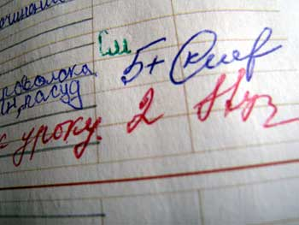
Прочитайте текст
«Оценки за год» на стр. 64 учебника

Slide 10
Оценки за год
Фамилия | Предмет
 | Русский язык | Литература | Математика
Алексеева | 5 | 5 | 5 | 5
Галкин | 4 | 4 | 3 | 5
Дроздов | 4 | 4 | 5 | 5
Мухин | 3 | 3 | 3 | 4
Прозорова | 5 | 5 | 5 | 5
Радугина | 4 | 5 | 4 | 4
Notes:
Оформим информацию, содержащуюся в данном тексте, в виде таблицы. Ответьте, пожалуйста, на следующие вопросы.

Slide 11

Как вы думаете, какую форму представления информации мы будем изучать на этом уроке?
Табличную форму представления информации

Slide 12

Давайте обсудим:
1. В каких ситуациях удобно представлять информацию в виде таблицы?
2. Где вы сталкиваетесь с таблицами в жизни?

Slide 13
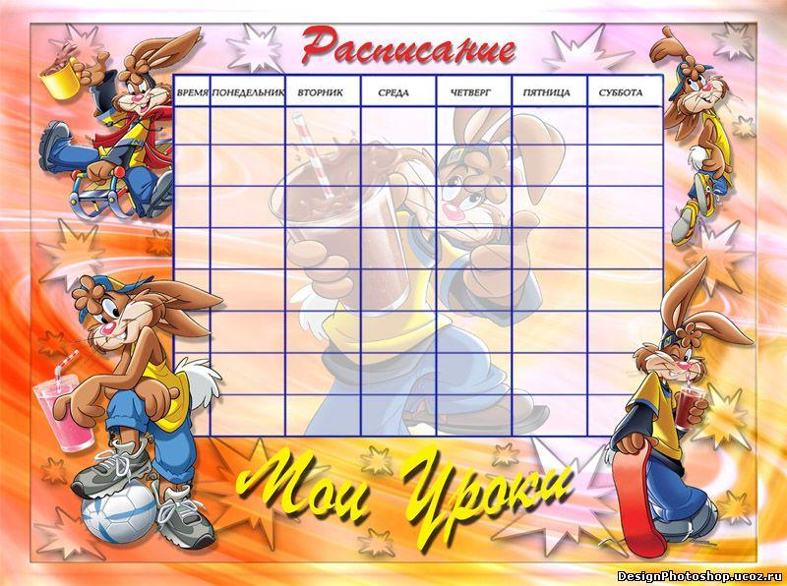

Slide 14
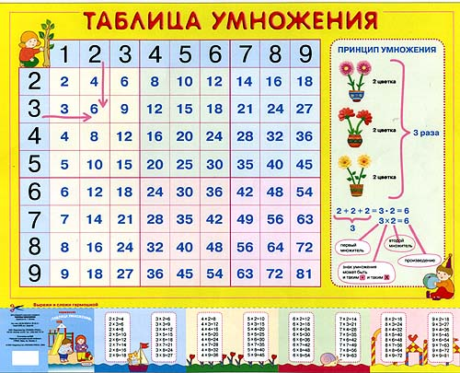

Slide 15
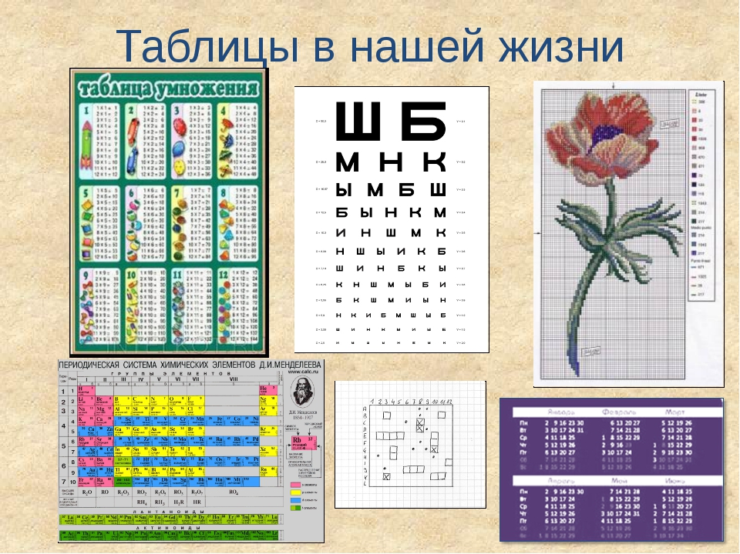

Slide 16
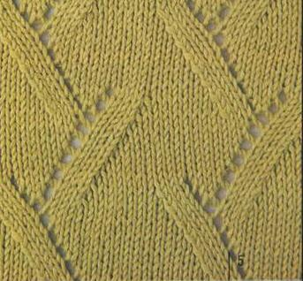
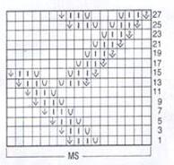
Вязание

Slide 17
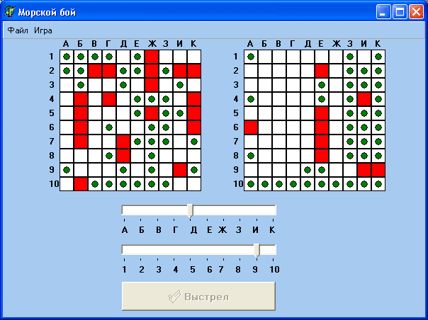

Slide 18
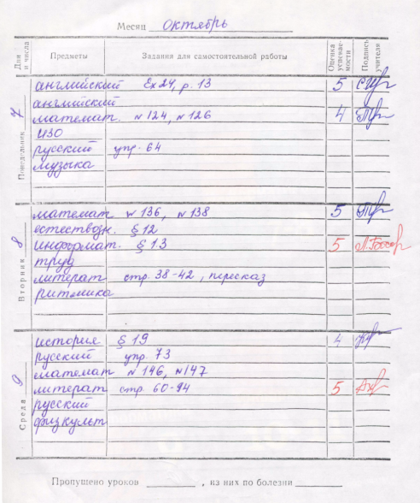


Slide 19
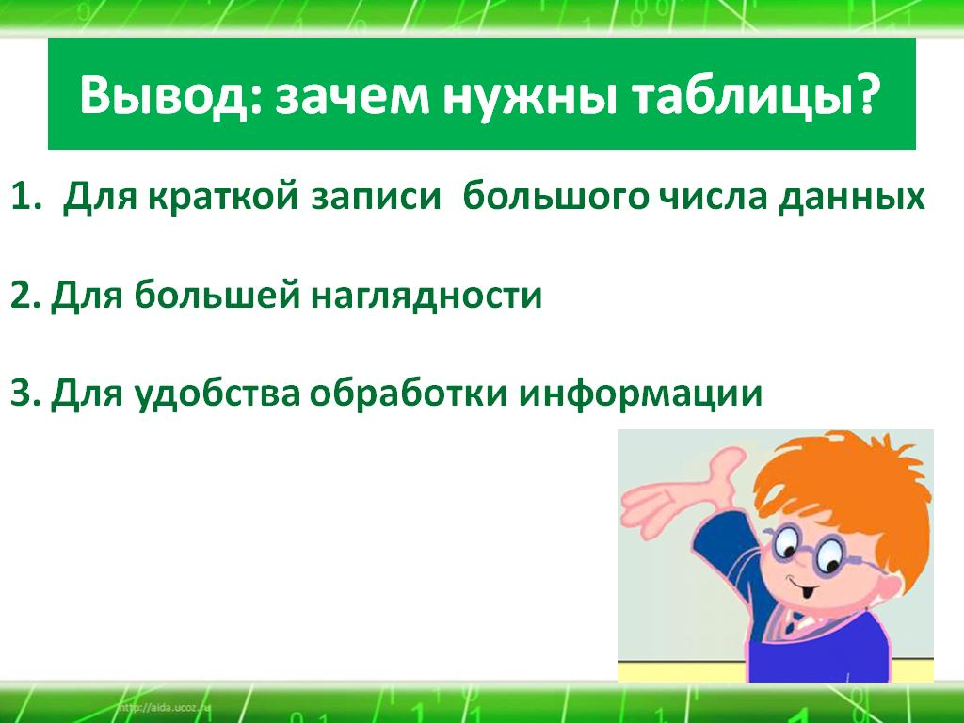

Slide 20
Таблица -
простая и удобная форма представления однотипной информации

Slide 21
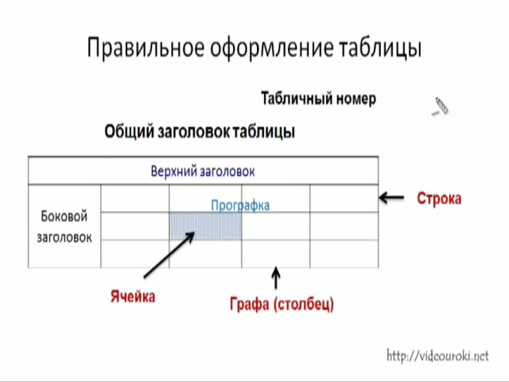

Slide 22
Как правило, любая таблица состоит из следующих частей: головки, боковика и прографки.
Таблица простая и удобная форма представления однотипных данных.
Головка таблицы
П р о г р а ф к а
боковик
строки
графы

Slide 23
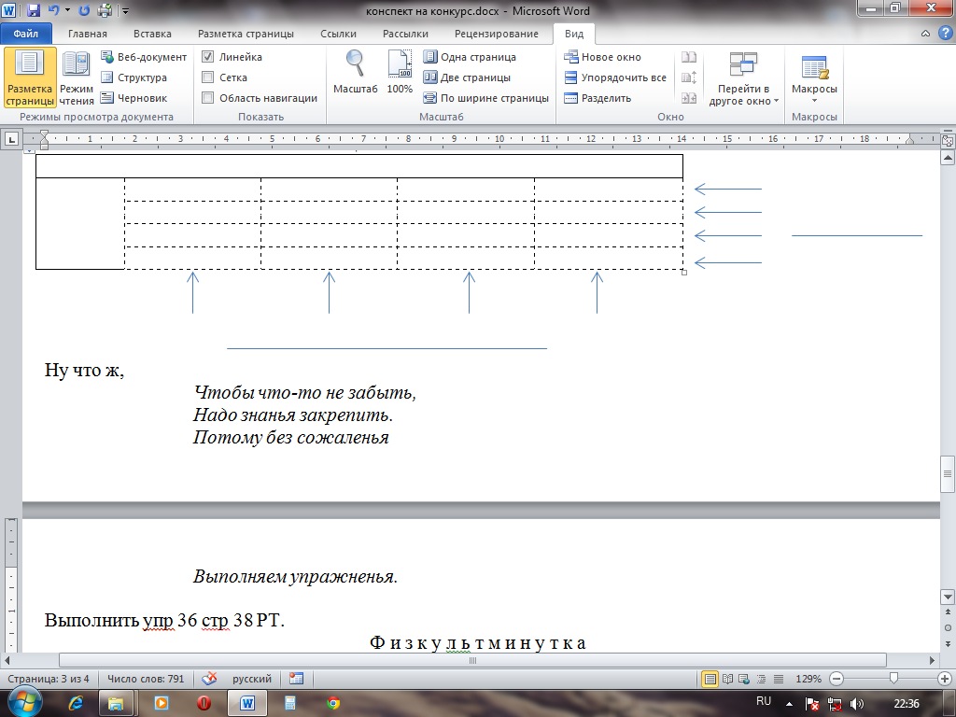
Изучение нового
ГОЛОВКА ТАБЛИЦЫ
ПРОГРАФКА
БОКОВИК
СТРОКИ
ГРАФЫ

Slide 24
Работаем с книгой
Название таблицы
Головка
Ячейка
Строки
Фамилия | Математика | Русск. яз | ИЗО
Иванов | 4 | 4 | 5
Петров | 5 | 5 | 5
Сидоров | 5 | 3 | 5
Боковик
Столбцы
Извлекать
Анализировать
Сравнивать
Делать прогноз
?
вхождение в тему урока и создание условий для осознанного восприятия нового материала

Slide 25
Структура таблицы:
Столбцы
 | 1 | 2 | 3
1
2
3
4
5
Строки
Адрес ячейки

Slide 26
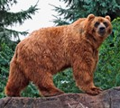
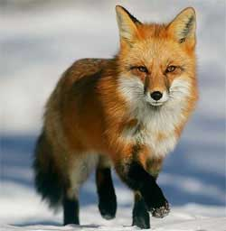
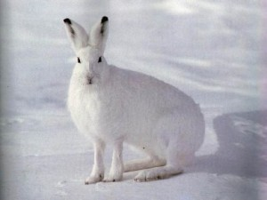
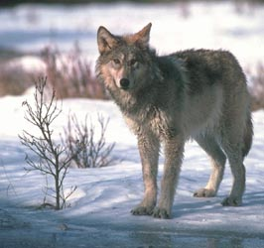
Отличительные признаки
 |  |  |  | волк
 |  | рыжий
 |  |  | маленький
 | нет | есть | есть | есть

Slide 27
Проверка:
Отличитель-ные признаки
Название | Медведь | Лиса | Заяц | Волк
Окрас | Бурый | Рыжий | Белый | Серый
Размер | Большой | Средний | Маленький | Средний
Хвост | нет | есть | есть | есть

Slide 28
Закончите предложения:
Для того, чтобы информация стала наглядной и с ней было удобно работать, ее представляют в виде … (шифра, рисунка, )
Таблица состоит из … ( , полосок и линеек, черточек и палочек)
таблицы
строк и граф

Slide 29





Назовите адреса ячеек, в которых расположены смайлики
 | 1 | 2 | 3 | 4 | 5 | 6
А
Б
В
Г
Д

Slide 30
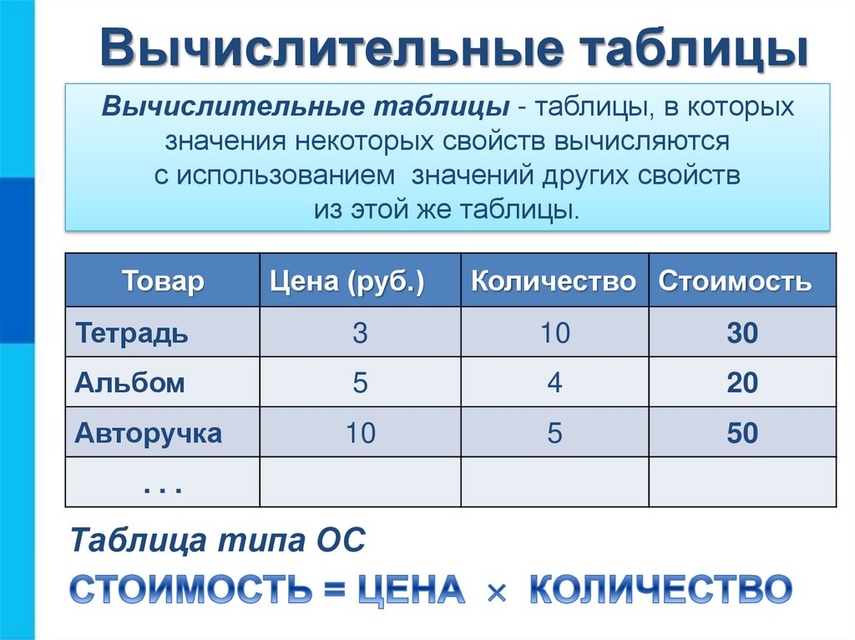

Slide 31
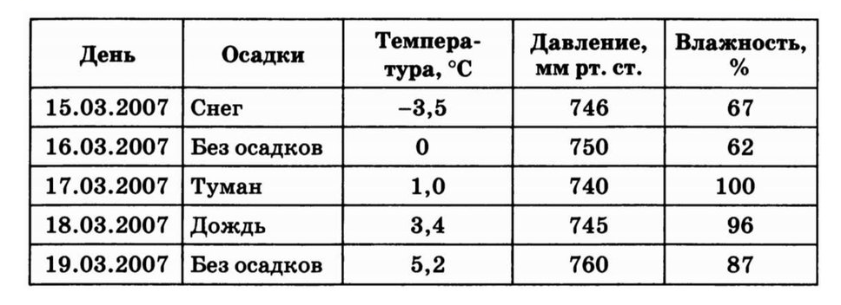
Информационные таблицы
Информационные таблицы – таблицы, которые представлены в виде сетки из ячеек, где каждая ячейка содержит отдельную информацию. Они используются для хранения, организации и анализа данных различного типа.

Slide 32
К
Наши задачи
1.1 В пятых классах провели опрос «Домашние животные» и получили таблицу
(см. справа).
Ответьте по таблице на следующие вопросы:
а) какие данные записаны в седьмой строке;
б) каких животных нет у пятиклассников;
в) какие животные чаще всего живут у пятиклассников;
г) сколько среди животных четвероногих;
д) сколько двуногих животных;
е) сколько животных не имеет ног;
ж) сколько из них покрыты шерстью;
з) сколько среди них млекопитающих?
Животное | Всего
Кошка | 19
Собака | 11
Хомяк | 3
Черепаха | 8
Морская свинка | 5
Кролик | 1
Птицы | 5
Рыбки | 9
Змеи | 0
Никого | 5
практикум

Slide 33
П
Повторим
1.4 Заполните таблицу.
Слагаемое | 25 |  | 14 | 25 |  | 15
Слагаемое | 11 | 11 |  | 28 |  |  | 22
Сумма |  | 30 | 55 |  | 63
проверка полученных результатов. коррекция

Slide 34

?
Проверь себя
Три одноклассницы — Соня, Тоня и Женя — занимаются в
различных спортивных секциях: одна — в гимнастической, другая — в лыжной, третья — в секции плавания. Каким видом спорта
занимается каждая из девочек, если известно, что Соня плаванием не увлекается, а Женя является победителем соревнований по лыжам?
Составьте таблицу
участников секций
Спортивные секции | Соня | Тоня | Женя
Гимнастическая
Лыжная
Плавание
проверка полученных результатов. коррекция

Slide 35

ь
Таблицы в нашей жизни
Хорошо известны различные виды таблиц. А возможно ли составить самому таблицу? Составьте придуманную вами таблицу или ее фрагмент. Поясните используемую в вашей таблице закономерность
подведение итогов. рефлексия. домашнее задание

Slide 36
ь
Итоги
Ответьте на вопросы.
1. Какое из заданий, выполненных на уроке, больше всего понравилось?
2. Какие из заданий, выполненных на уроке, вызвали затруднения?
Домашнее задание: § 1, п1, № 1.8 – 1.9; 1.13(а-г).
подведение итогов. рефлексия. домашнее задание

Slide 37
Алгоритм создания таблицы
Внимательно прочтите текст.
Выделите в тексте объекты и их значения. Определите количество столбцов и строк.
Начертите таблицу с определенным количеством граф.
Впишите названия строк и столбцов.
Заполните графы данными.

Slide 38
Игра «Морской бой»
Метод координат и табличный способ представления информации используются при игре «Морской бой»
Разбились на пары и играем!

Slide 39


